Slide 1
Муниципальное бюджетное дошкольное образовательное учреждение центр развития ребенка детский сад № 28 г. Яровое
Занятие по основам дорожной безопасности
«А знаете ли вы правила дорожной безопасности?»
для детей младшего дошкольного возраста
Презентацию подготовила :
воспитатель Куликова Елена Анатольевна

Slide 2
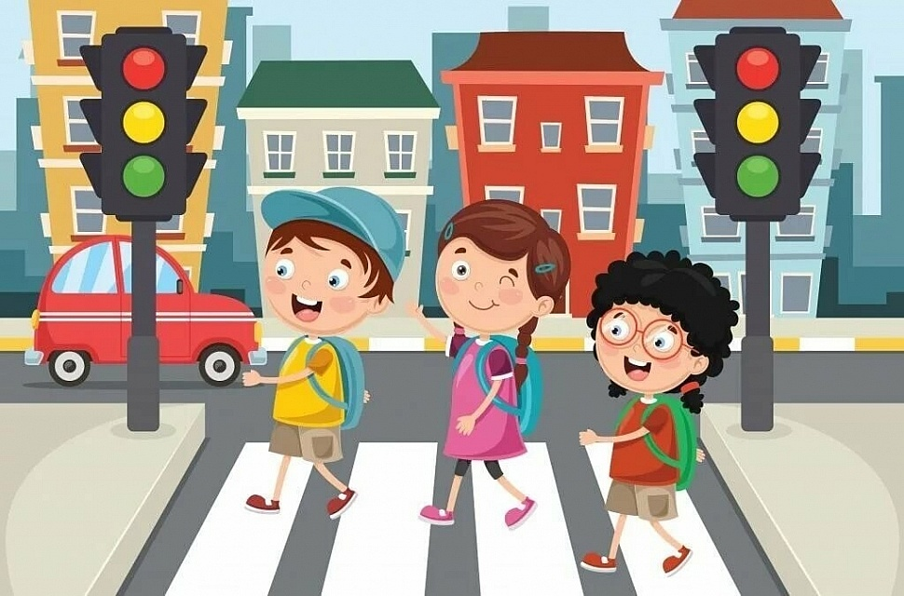

Slide 3
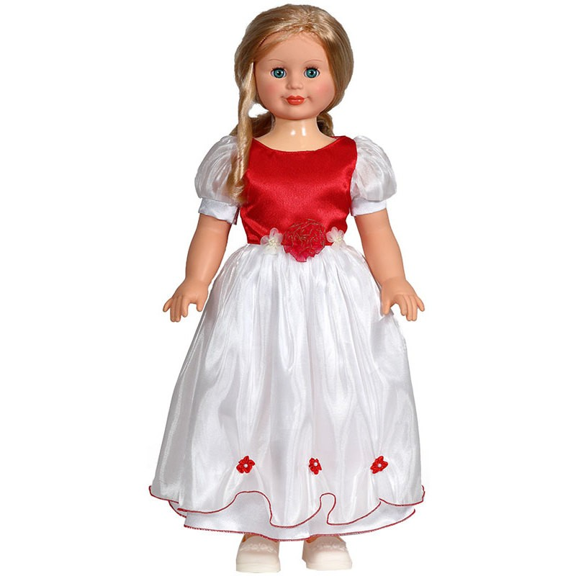
В гости к нам пришла кукла Настя. Ребята, расскажите, пожалуйста, что вы знаете о правилах дорожной безопасности?

Slide 4
Правильно, молодцы!
Ребята, какие машины вы знаете?

Slide 5
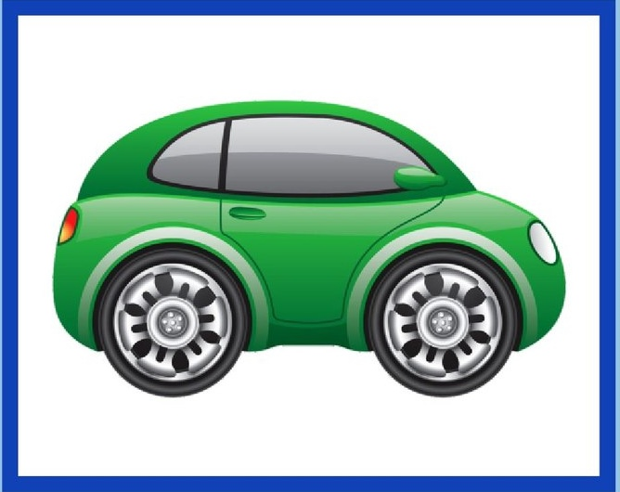
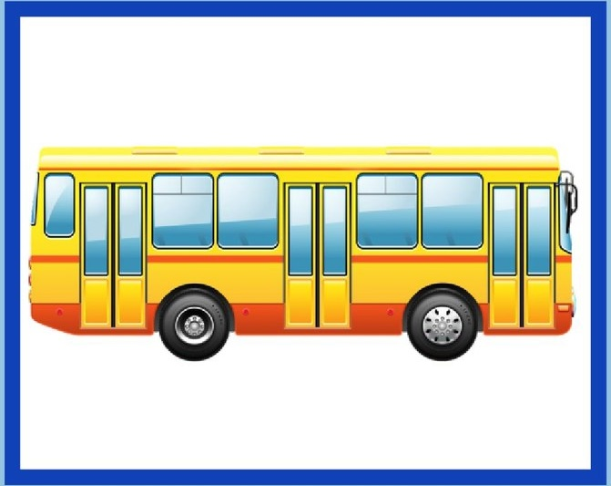
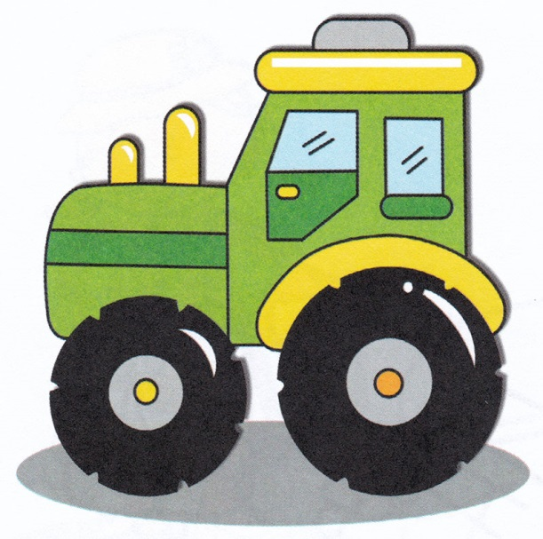
Правильно, молодцы!
Ребята, назовите специальные машины, которые ездят по дорогам?

Slide 6
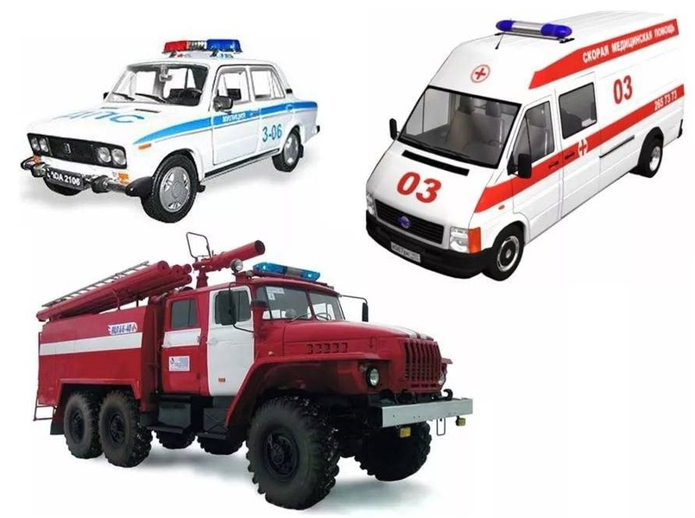
Верные ответы, молодцы!

Slide 7
Чтобы правильно переходить дорогу надо знать правила дорожного движения.
Отгадайте загадку:
Я глазищами моргаю
Неустанно день и ночь
И машинам помогаю
И тебе хочу помочь!
Вместе мы живем и готовим
Вместе мы готовим

Slide 8
Правильный ответ, молодцы!
Ну, конечно СВЕТОФОР!

Slide 9
Ребята, какие цвета есть у светофора?

Slide 10
Молодцы, правильный ответ!
Вместе мы живем и готовим
Вместе мы готовим
Дети, что обозначает красный свет светофора?

Slide 11
Молодцы, правильный ответ!
Что обозначает желтый свет светофора?

Slide 12
Молодцы, правильный ответ!
»
(ко Дню Матери)
Семья Алтапкиных
Группа № 1
Что обозначает зеленый свет светофора?

Slide 13
Молодцы, правильный ответ!
Группа № 1
Внимание! Вопрос.
Что случится, если на красный или желтый свет светофора переходить дорогу?

Slide 14
Молодцы, правильный ответ!
Случится беда. При переходе дороги машина может задавить.

Slide 15
Ребята, мы немного подустали и поиграем в музыкальную игру «Автобус»
Молодцы, ребята! Отдохнули, весело поиграли!

Slide 16
Светофор цветами своих глаз
От беды спасет нас
Не спешите, не бегите! Подождите совсем немного
И пойдете через дорогу!
Запомните, ребята правила дорожного движения!

Slide 17
Внимание!
Ребята, как называется дорога, по которой пешеходы безопасно переходят проезжую часть?

Slide 18
Молодцы, правильный ответ. Пешеходный переход - полосатая зебра.
Вместе мы живем и готовим
Вместе мы готовим

Slide 19
И с тобой не случится беда! Будьте здоровы!

Slide 20
Ребята, молодцы! За то, что вы хорошо занимались, правильно отвечали на вопросы
я вам приготовила угощение.
До свидания, ребята, до новых встреч!

